Slide 1
第四章 方程求根的迭代法
高 云

Slide 2
简介（Introduction）
我们知道在实际应用中有许多非线性方程的例子，例如
（1）在光的衍射理论（the theory of diffraction of light)中,我们需要求x-tanx=0的根
（2）在行星轨道（ planetary orbits）的计算中,对任意的a和b，我们需要求x-asinx=b的根
（3） 在数学中，需要求n次多项式x^{n} + a₁ x^{n-1}+...+a_{n-1} x + a_{n} ＝0的根

Slide 3

方程求根需要考虑的问题
求 f (x) = 0 的根
实根与复根
根的重数
f (x) = ( x – x*)^{m} · g(x) 且 g(x*) ≠ 0, 则 x* 为 f (x) 的 m 重根
有根区间：[a, b] 上存在 f (x) = 0 的一个实根
研究 内容：
在有根的前提下求出方程的近似根。

Slide 4
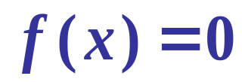

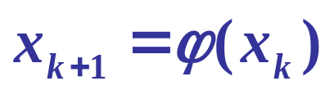


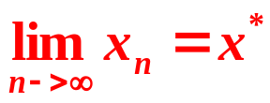
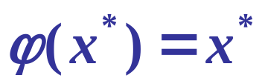
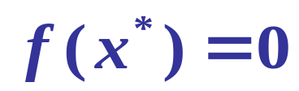

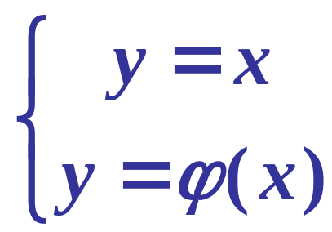
迭代法的基本思想
迭代函数
同解
迭代公式
基本思路
给定初值
？转换是否唯一
存在
等价于
几何
意义

Slide 5
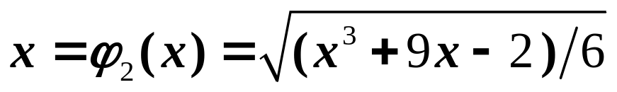
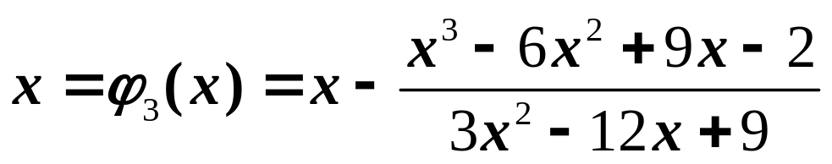
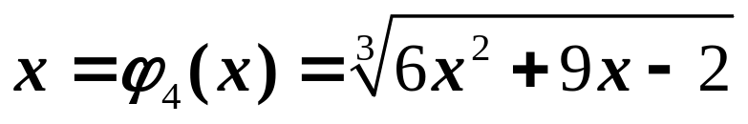
转换例子(1)
例：
已知方程 x³-6x²+9x-2=0 在 [3,4] 内有一根，考虑迭代
(1) x = ϕ₁(x) = x³-6x²+10x-2 ;
(2) ;
(3) ;
(4) ;
？哪种转换方法好
For example：2x³-x-1=0

Slide 6
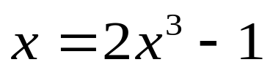
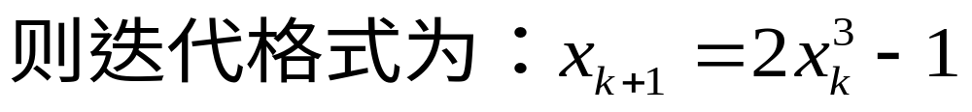
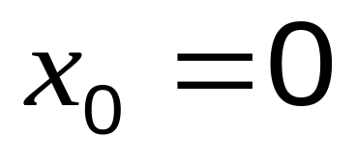
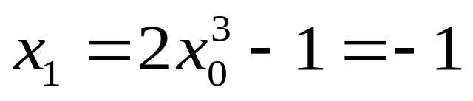
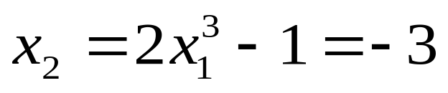
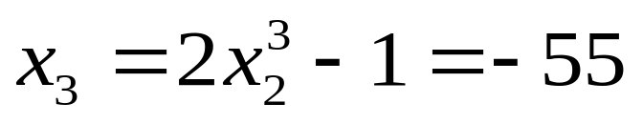
转换例子(2)
(1) 如果将原方程化为等价方程
取初值
由此可见，这种迭代格式是发散的

Slide 7
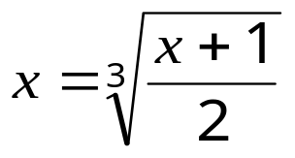
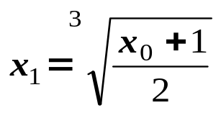
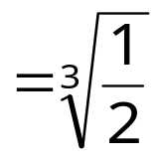

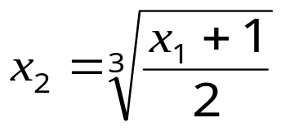
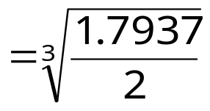

(2) 如果将原方程化为等价方程
仍取初值
依此类推,得
x₃ = 0.9940
x₄ = 0.9990
x₅ = 0.9998
x₆ = 1.0000
x₇ = 1.0000
同样的方程
⇒ 不同的迭代格式
有不同的结果
什么形式的迭代法能够收敛呢?
已经收敛,故原方程的解为 x = 1.0000

Slide 8
几何含义
y
y = x
y
y = x
p₁
p₀
y= ϕ(x)
✓
p₀
✓
y= ϕ(x)
p₁
x
x
x₀
x₁
x*
x₀
x*
x₁

Slide 9
几何含义
y
y = x
y
y= ϕ(x)
y = x
y=ϕ(x)
p₀
❒
❒
p₀
p₁
p₁
x
x
x₁
x₀
x*
x₀
x*
x₁

Slide 10

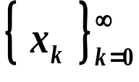
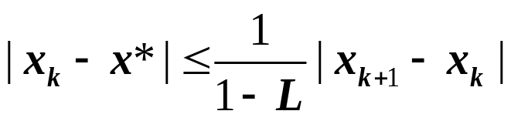
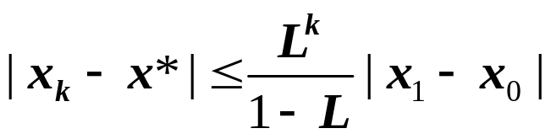
压缩映像定理
定理
设 ϕ(x)∈C[a, b] 且可导，若
(1) a ≤ ϕ(x) ≤ b 对一切 x∈[a, b] 都成立
(2) ∃ 0 ≤ L < 1，使得 | ϕ’(x) | ≤ L 对 ∀ x∈[a, b] 成立
则有
(a) 对任意 x₀∈[a, b]，由 x_{k+1} = ϕ(x_{k}) 产生的迭代序列
均收敛到 ϕ (x) 在 [a, b] 中的唯一不动点 x*。
(b) 有如下的误差估计
可用| x _{k+1}-x_{k} |
来控制收敛精度
L 越小收敛越快

Slide 11
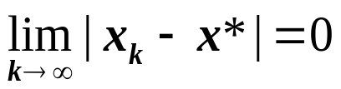
压缩映像定理证明
(a) 由压缩映像定理可知，不动点 x* 存在且唯一。

Slide 12

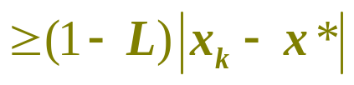
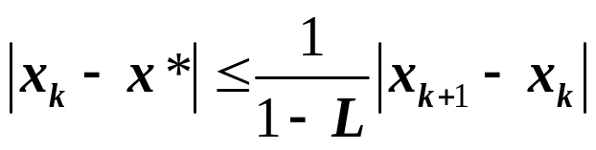
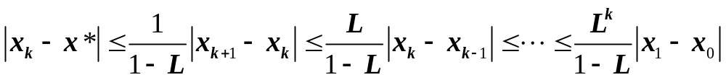
压缩映像定理证明
(b)
又

Slide 13
全局收敛与局部收敛
定理的条件保证了不动点迭代的全局收敛性。
即迭代的收敛性与初始点的选取无关。
定理中的条件 | ϕ’(x) | ≤ L < 1 可以适当放宽
(2’) ϕ’(x) 在 x* 的某个邻域内连续，且 | ϕ’(x*) | <1
由 ϕ’(x) 的连续性及 | ϕ’(x*) | <1 即可推出：
存在 x* 的某个 δ 邻域 N(x*) =[x*-δ , x* +δ ], 使得对
∀ x∈ N(x*)都有| ϕ’(x) | ≤ L < 1, 则由 ∀x₀∈ N(x*) 开始的迭代都收敛。
这种在 x* 的邻域内具有的收敛性称为局部收敛性。

Slide 14
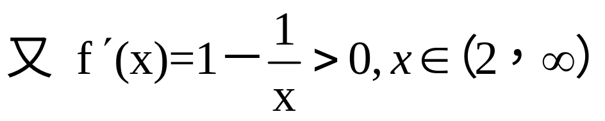
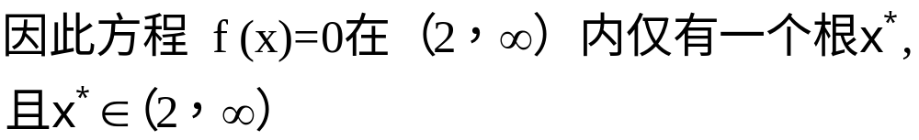
例题(1)
用一般迭代法求方程x-lnx＝2在区间（2，∞）内的根，要求|x_{k}-x_{k-1}|/|x_{k}|<=10⁻⁸
解：令f(x)=x-lnx-2
f(2)<0,f(4)>0,故方程在（2,4）内至少有一个根

Slide 15
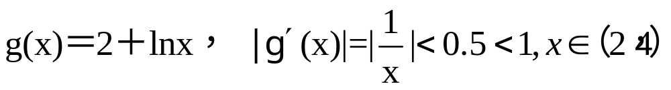
例题(2)
将方程化为等价方程：x＝2＋lnx
因此，∀ x₀∈（2，∞），x_{k+1}＝2＋lnx_{k}产生的序列{ x_{k} }收敛于X*
取初值x₀＝3.0,计算结果如下：

Slide 16
例题(3)
k x_{i}
0 3.000000000
1 3.098612289
2 3.130954362
3 3.141337866
4 3.144648781
5 3.145702209
6 3.146037143
7 3.146143611
8 3.146177452
9 3.146188209
10 3.146191628
11 3.146192714
12 3.146193060
13 3.146193169
14 3.146193204

Slide 17
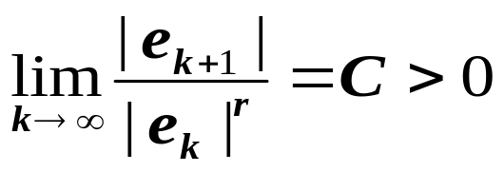
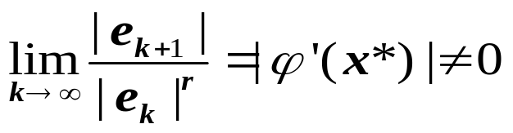
迭代过程的收敛速度
定义
(C为常数)
则称该迭代为 r 阶收敛。
(1) 当 r =1 时称为线性收敛，此时 C < 1；
(2) 当 r =2 时称为二次收敛，或平方收敛；
(3) 当 r >1 时称为超线性收敛。
二分法线性收敛
不动点迭代中，若 ϕ’(x*) ≠ 0，则
取极限得
线性收敛

Slide 18
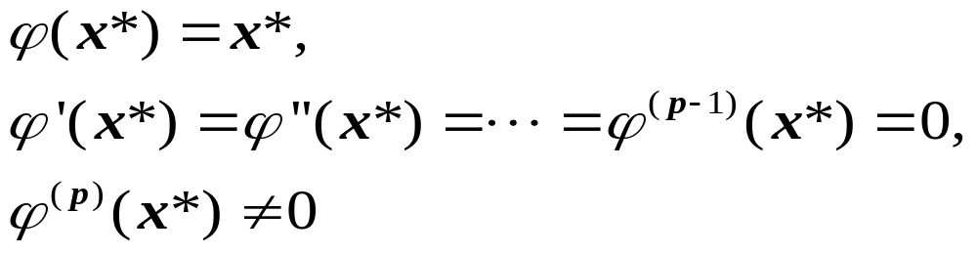
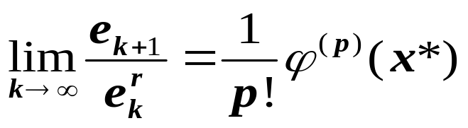
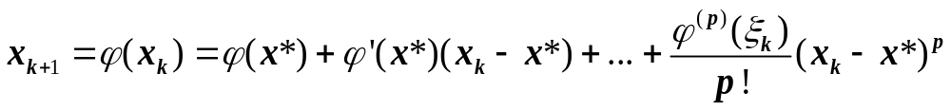
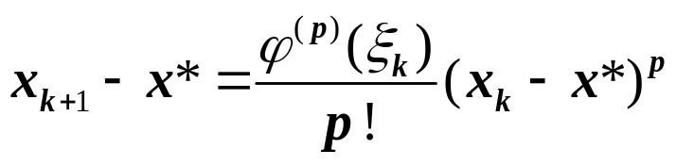
P阶收敛
定理
设迭代 x_{k+1} = ϕ(x_{k}) ，若 ϕ^{(p)}(x) 在 x* 的某邻域内连续，则该迭代法具有 p 阶收敛的充要条件是
并且有
证明：
充分性. 根据泰勒展开有

Slide 19
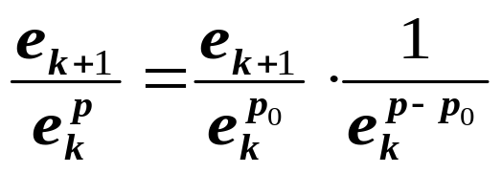
必要性的证明
必要性. 设迭代 x_{k+1} = ϕ(x_{k}) 是 p 阶收敛。
迭代两边取极限 ，由 ϕ(x) 的连续性可知 x* = ϕ(x*) 。
设 p₀ 是满足
的最小正整数。
由充分性的证明过程可知迭代 p₀ 阶收敛。
又
若 p₀ < p， 与迭代 p 阶收敛矛盾
p₀ = p

Slide 20
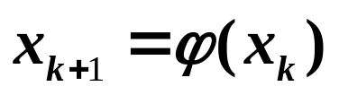
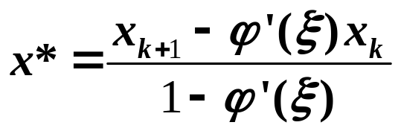
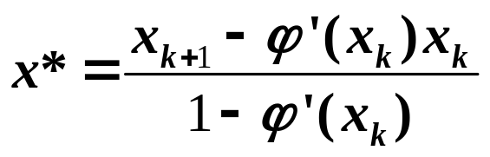

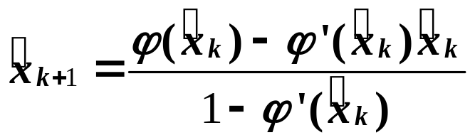
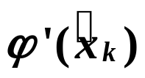
迭代过程的加速
设有不动点迭代：
设：
缺点：每次迭代需计算

Slide 21


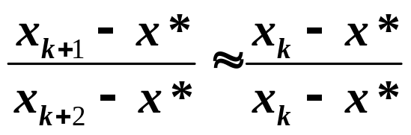

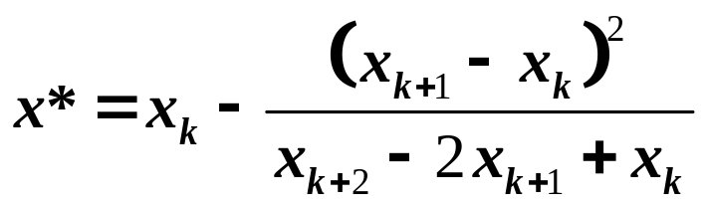
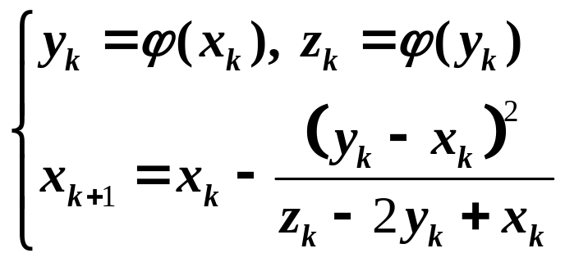

埃特金算法
设：
Aitken 加速
当 x 收敛到 x* 时，修正项分子趋于零。

Slide 22


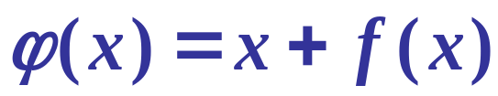
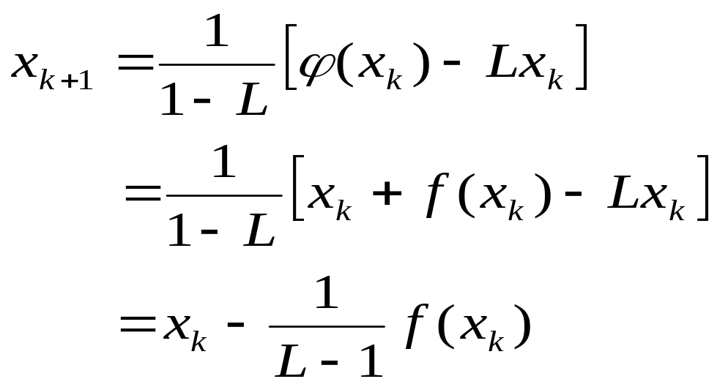
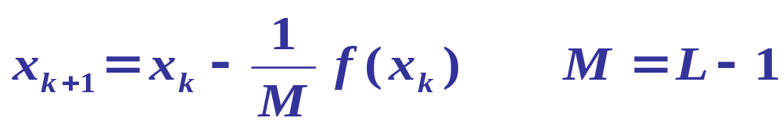
一点注记

Slide 23
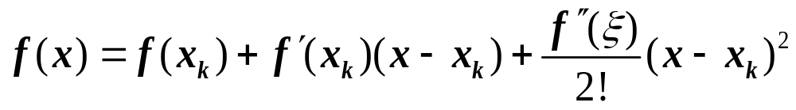
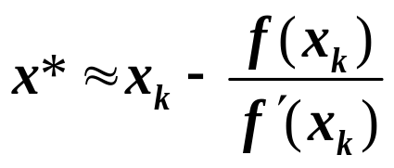



Newton迭代
基本思想：
将非线性方程线性化
设 x_{k} 是 f (x)=0 的近似根， 将 f (x) 在 x_{k} 一阶 Taylor 展开:
，ξ 在 x_{k} 和 x 之间。
y
条件： f’(x) ≠ 0
x*
x
x_{k+1}
x_{k}

Slide 24



Newton迭代
Newton 法可以看作下面的不动点迭代：
其中
ϕ’(x*) = 0
Newton 法至少 二阶 局部收敛
设 f(x) 在其零点 x* 的某个邻域内二阶连续可导且 f’(x) ≠ 0，则存在 x* 的某个 δ 邻域 N(x*) =[x*-δ , x* +δ ], 使得对 ∀ x₀∈ N(x*)，Newton 法产生的序列以不低于二阶的收敛速度收敛到 x* 。
定理

Slide 25




Newton迭代
Newton 法也可以看作一类特殊的加速迭代
取 ϕ(x) = x+f(x)

Slide 26
牛顿法的收敛性
✗
✗
✓
x₀
x₀
x₀
x*
结论：Newton法的收敛性依赖于x₀ 的选取。

Slide 27
收敛性定理
设 f (x)∈C²[a, b]，若
f (a) f (b) < 0；
在整个[a, b]上 f ′(x) ≠ 0；
f ′′(x)在 [a, b]上不变号
选取初始值x₀ ∈ [a, b] 使得 f ′′(x₀) f (x₀) > 0；
则由Newton法产生的序列{ x_{k} } 单调地收敛到
f (x)=0 在 [a, b] 的唯一根x*,且收敛速度至少是二阶的
有根
根唯一
保证Newton迭代函数将[a,b]映射于自身
保证产生的序列{x_{k}}单调有界

Slide 28






例题1
用Newton法求方程 的根,要求
迭代格式一：
迭代格式二：
取初值x₀＝0.0,计算如下：
对迭代格式一: the iterative number is 27, the numerical solution is 0.442852706
对迭代格式二: the iterative number is 3, the numerical solution is 0.442854401

Slide 29




例题2
求函数 的正实根
精度要求：
用Matlab画图，查看根的分布情形
从图形中我们可以看出：
在x=7和x=8 之间有一单根；
在x=1和x=2 之间有一重根。

Slide 30
取初值x₀＝8.0,用牛顿迭代公式计算如下：
取初值x₀＝1.0,用牛顿迭代公式计算如下：
初值x₀＝8.0 时,计算的是单根, The iterative number is 28,The numerical solution is 7.600001481
初值x₀＝1.0 ,计算的是重根, The iterative number is 1356,The numerical solution is 1.198631981

Slide 31
小结
(1) 当f (x)充分光滑且 x* 是f (x) =0的单根时，牛顿法在x*的附近至少是平方收敛的。
(2) 当f (x)充分光滑且 x* 是f (x) =0的重根时，牛顿法在x*的附近是线性收敛的。
(3) Newton法在区间[a,b]上的收敛性依赖于初值x₀ 的选取。

Slide 32






例题3
例：设计一个二阶收敛算法计算 (a > 0)。
解：转化为求 x²-a = 0 的正根
Newton 迭代：
二阶收敛

Slide 33





重根情形
设 x* 是 f(x) 的 m(m≥2) 重根，Newton法是否收敛？
Taylor 展式
Newton 迭代：
线性收敛。
且重数 m 越高，收敛越慢。

Slide 34




提高收敛阶
提高收敛速度
法一：取
二阶收敛
但 m 通常无法预先知道！
法二：将求 f(x) 的重根转化为求 另一个函数 的单根。
令 ，则 x* 是 μ(x) 的单重根。
构造针对 μ(x) 的具有二阶收敛的 Newton 迭代：

Slide 35




降低初始点的要求
Newton 法的收敛依赖于初始点的选取。
例：求 sin(x)-x/6=0 的正根。
Newton 下山法：
δ_{k}
δ_{k} 为数列 中满足 的最大数。
(Newton下山法)
给定初始点 x₀，精度要求 ε
1. 如果 | f (x_{k})| < ε , 停机，输出 x_{k}
2. 计算 ，δ =1
3. 如果| f (x_{k}+δd_{k})|< | f(x_{k})|，令 x_{k+1}= x_{k}+δd_{k} ，返回第1步；
否则δ 折半，重新计算第3步

Slide 36


割线法
Newton法的缺点：每步迭代都要计算导数值
割线
切线
切线斜率 ≈ 割线斜率
x_{k+1}
x_{k}
x_{k-1}
x_{k+1}
只需计算函数值，避免计算导数；
需要两个初始点；
收敛比Newton法稍慢，但对初始点要求同样高。

Slide 37

割线法公式
两点割线法
单点割线法

Slide 38


误差估计
引理
设 f(x) 在其零点 x* 的某个邻域 N(x*) =[x*-δ , x* +δ ] 内存在连续的二阶导数，且 f’(x) ≠ 0，又设
x_{k-1} , x_{k} ∈ N(x*) \{x*}，且互不相等，则由两点割线法的误差 e_{k}=x_{k}-x* 满足
其中

Slide 39

局部收敛性定理
定理
设 x* 是 f(x) 的单重零点，f”(x) 在 x* 的某个邻域内连续，则存在 x* 的一个邻域 N(x*) =[x*-δ , x* +δ ]，使得当
x₀ , x₁ ∈ N(x*) 时，由两点割线法产生的序列收敛到 x*，且收敛阶为

Slide 40
本章结束
谢谢！

